Slide 1
„Vodu neoceníme, dokud nám nevyschne studna“
Benjamin Franklin

Slide 2
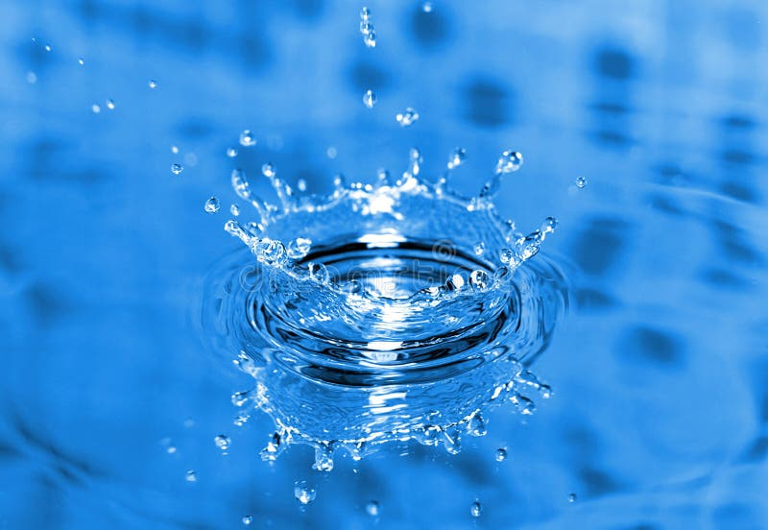
CESTA VODY

Slide 3
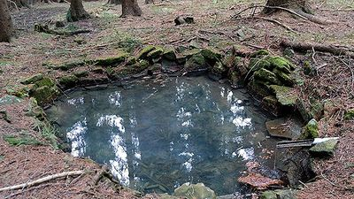
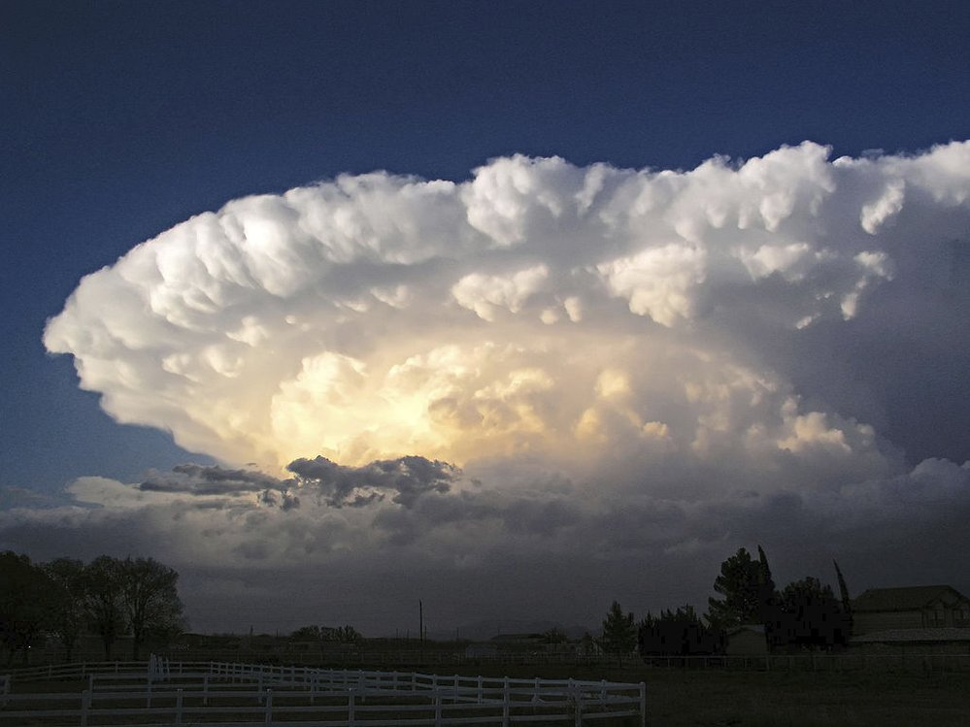
…v lesních pramenech…
Cesta vody začíná u „pramene“….
… nebo v bouřkových mracích nad našimi hlavami

Slide 4
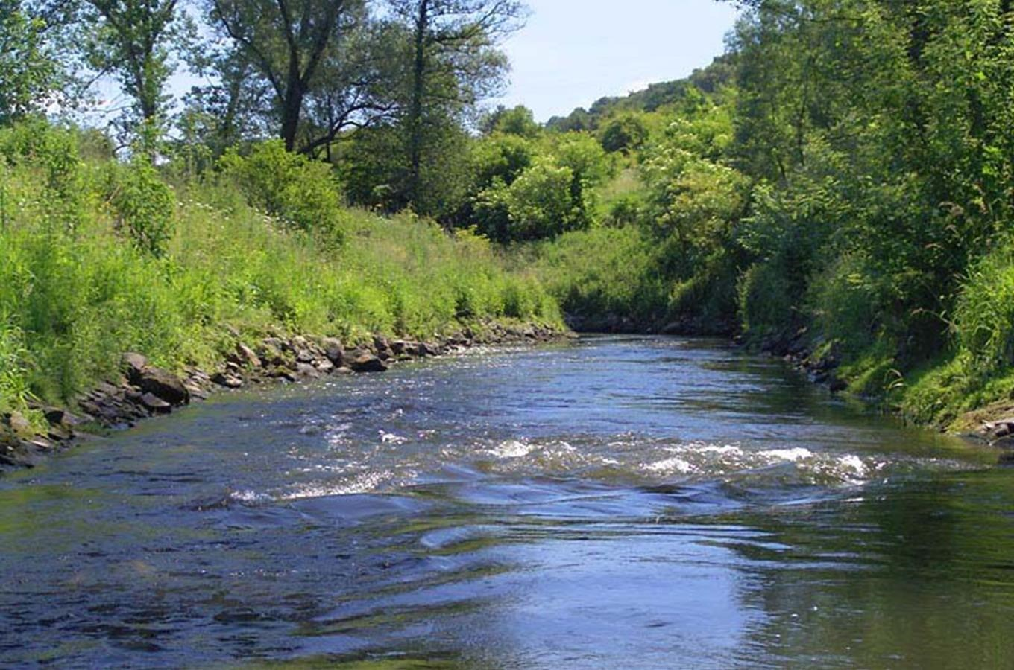
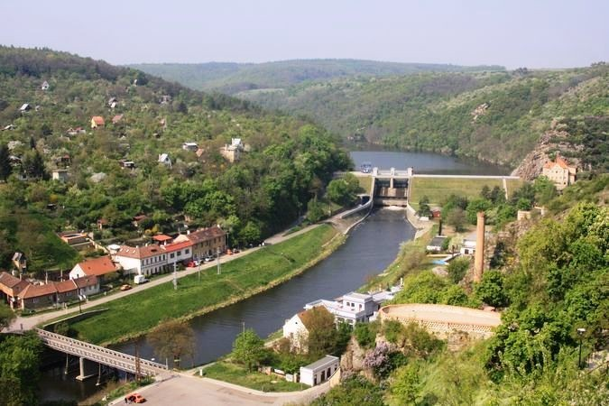
Přes potoky a řeky až do vodních nádrží a přehrad.

Slide 5
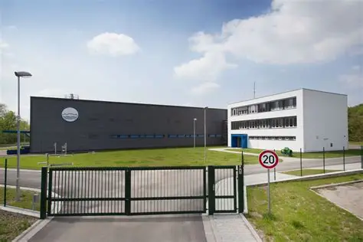
Odtud proudí do úpraven vody. Kde se filtruje a desinfikuje.

Slide 6
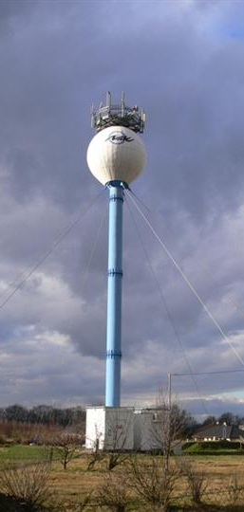
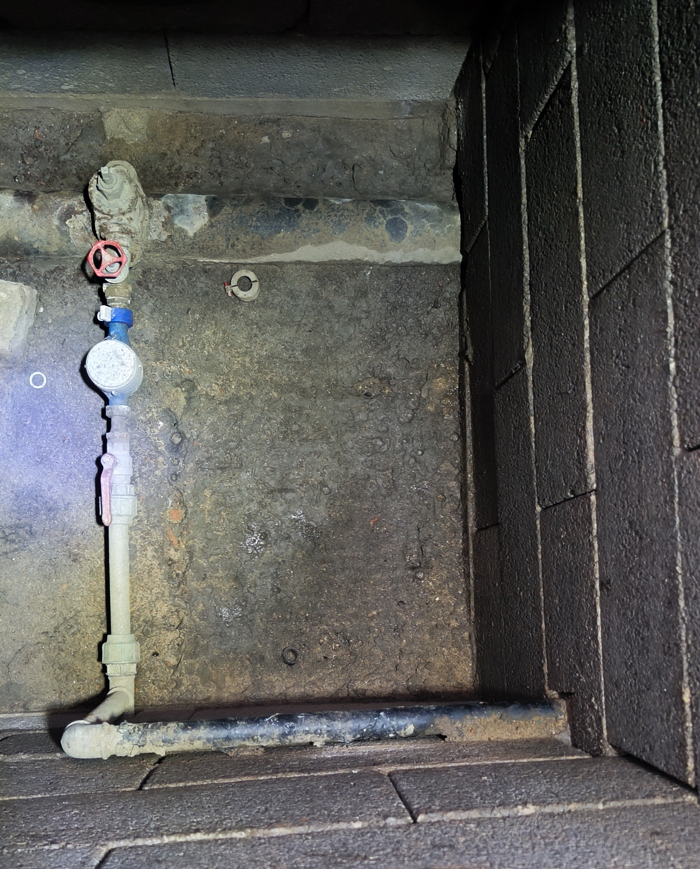
Následně putuje do vodojemu, vodovodních přípojek, šachet

Slide 7
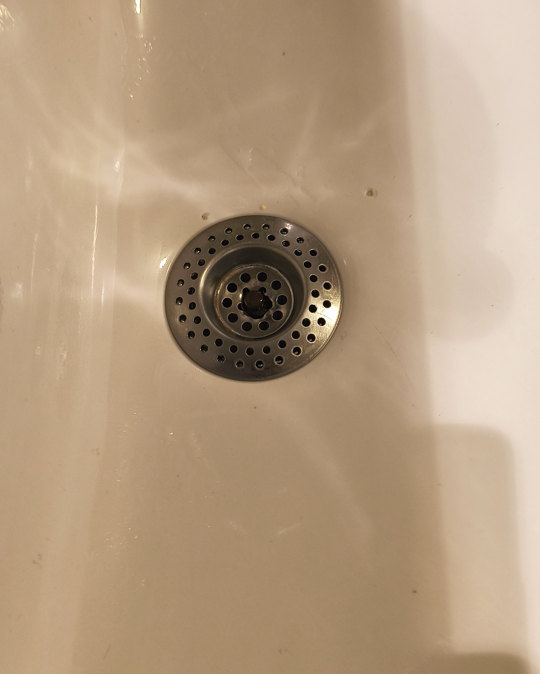
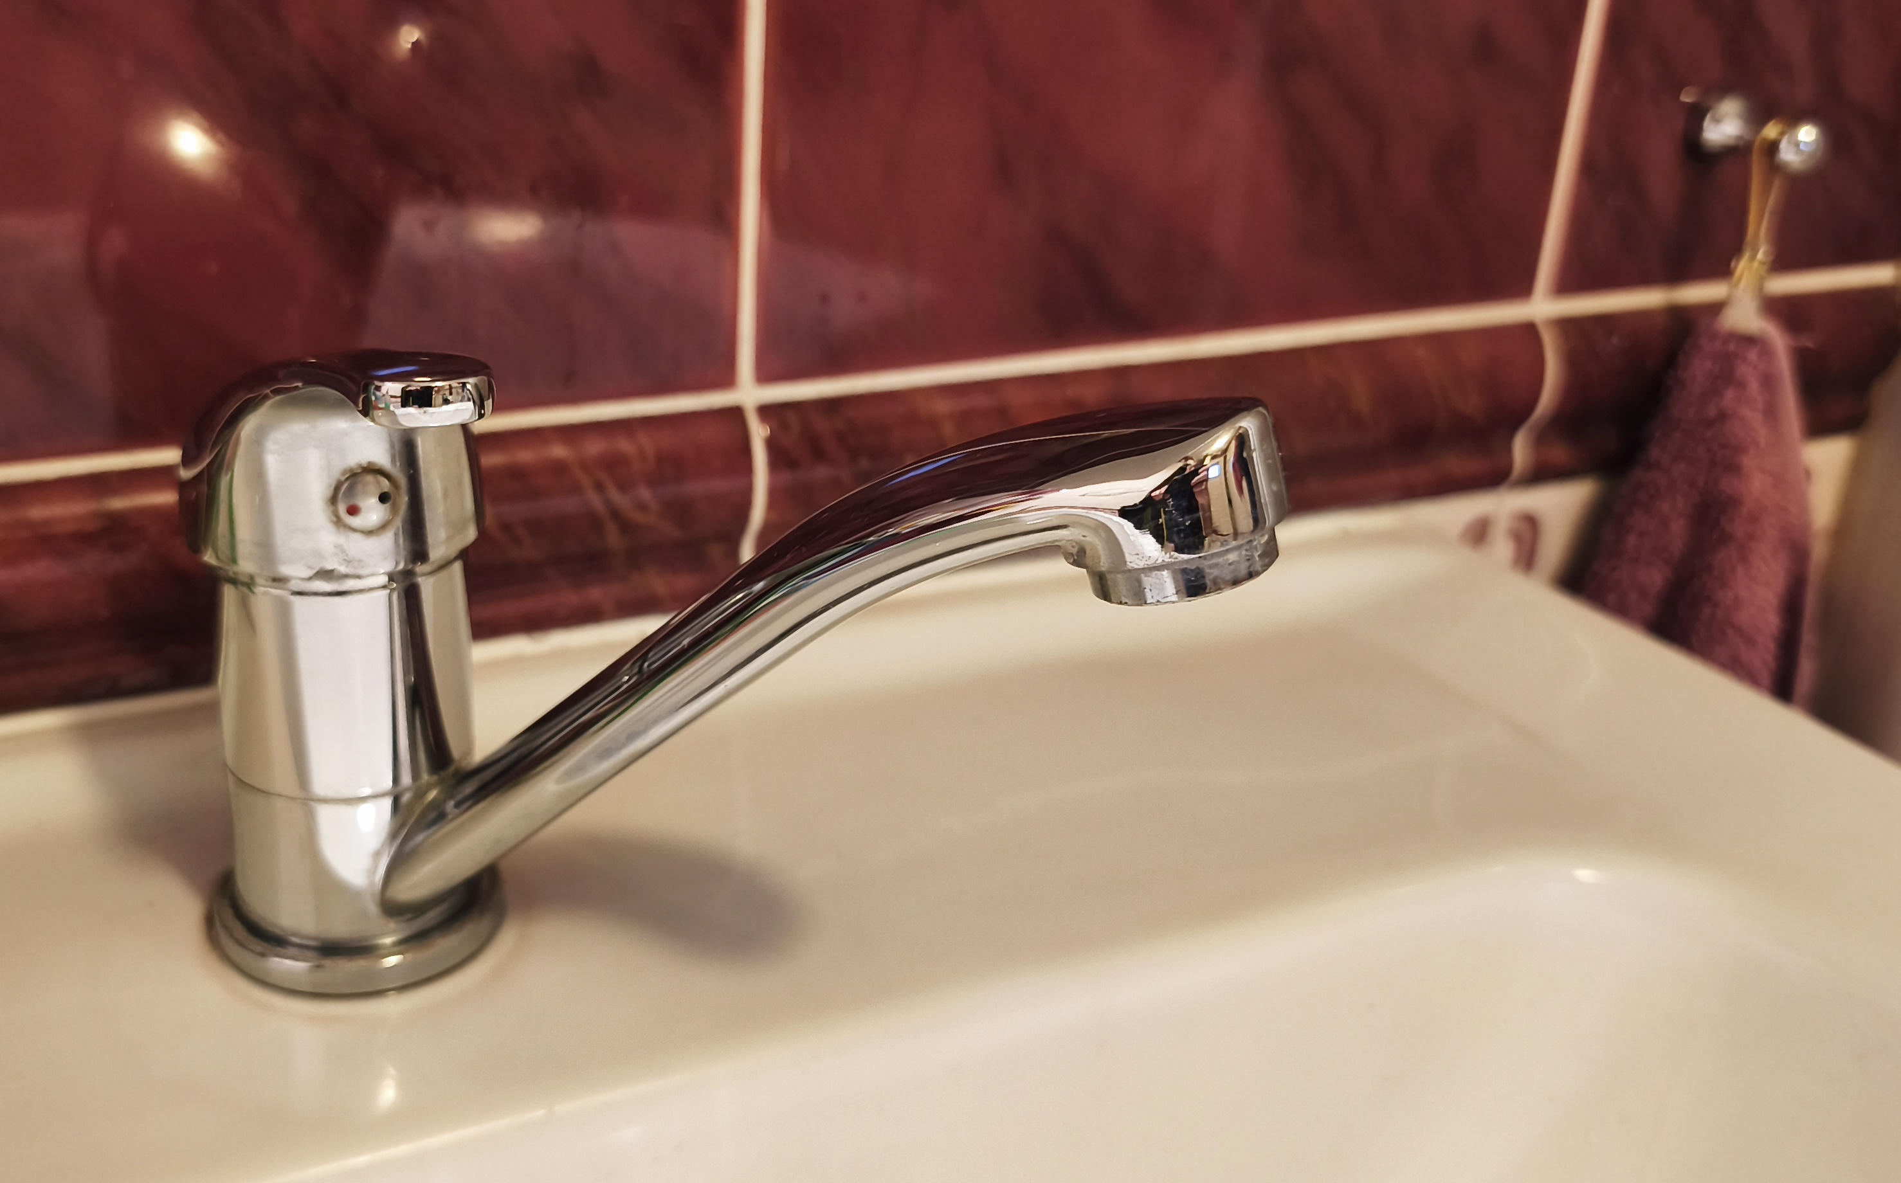
Až do našich domácností, koupelen a kuchyní

Slide 8
To je konec cesty vody.

Slide 9


Slide 10
Zdaleka ne!

Slide 11
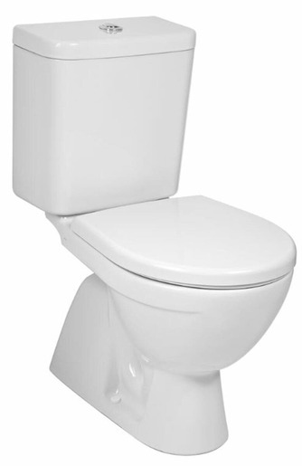
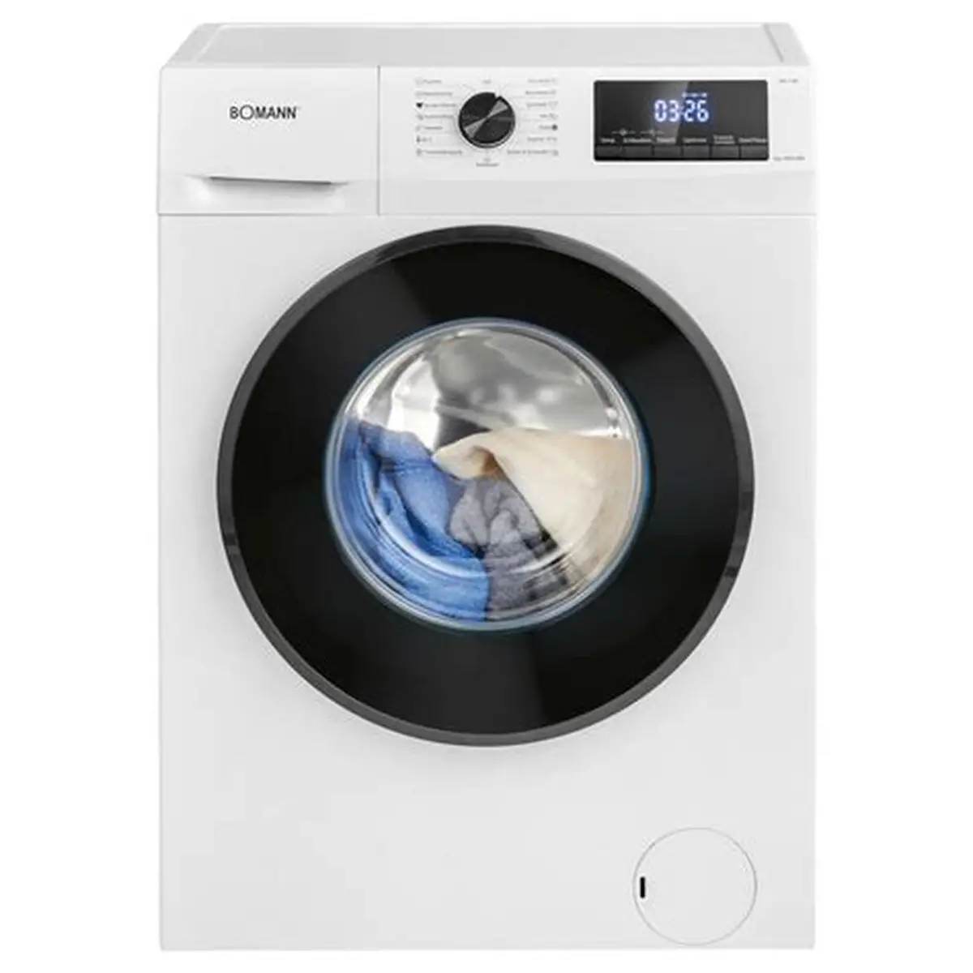
Voda která odteče do odpadu, z pračky, myčky, wc pokračuje do čistíren a zbavená nečistot se vypouští do vodních toků kde se stává součástí přírodního koloběhu

Slide 12
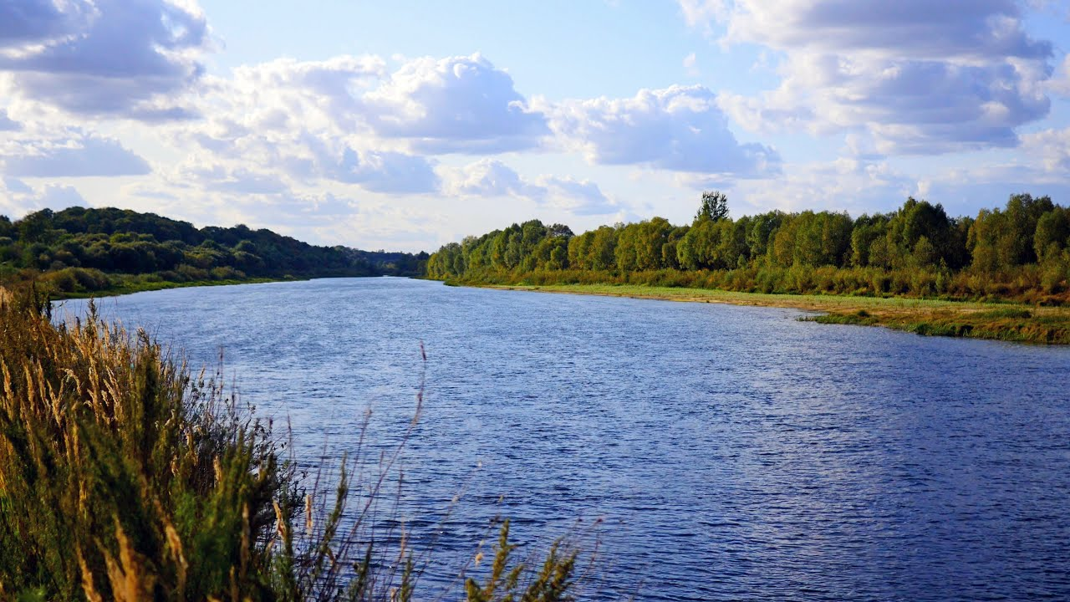
Děkuji za pozornost

